Slide 1
จรรยาบรรณและกฎหมายสำหรับการตลาด

Slide 2
จริยธรรมในการดำเนินการทางธุรกิจ
การประกอบธุรกิจโดยคำนึงถึงผลประโยชน์ของตนเองเพียงฝ่ายเดียว อาจทำให้เกิดการต่อต้านจากกลุ่มอื่น ๆ
ผู้ประกอบการธุรกิจควรมีจริยธรรมในการดำเนินการทางธุรกิจ และคำนึงถึง ประโยชน์ของส่วนรวมหรือของสังคมเป็นหลัก

Slide 3
ความหมาย
จริยธรรม (Ethics) หมายถึง แนวทางความประพฤติที่ถูกต้อง หรือสิ่งที่ควรประพฤติปฎิบัติโดยมิใช่ข้อบังคับตามกฎหมาย
จริยธรรมในการดำเนินการทางธุรกิจ (Business ethics) เป็นสิ่งที่คนส่วนใหญ่เห็นว่าถูกต้องและควรกระทำในการประกอบธุรกิจ ซึ่งมิใช่กฎเกณฑ์ที่มีการบังคับ เช่น การผลิตสินค้ามีคุณภาพ การเคารพกฎหมาย

Slide 4
จริยธรรม
จริยธรรมเป็นเรื่องของจิตใจ จึงมีความแตกต่างกันไปในแต่ละบุคคคล แต่ละประเทศ เนื่องจากมีแนวความคิดหรือค่านิยมที่แตกต่างกัน เช่น ในบางประเทศจะไม่อนุญาตให้นำเข้าสินค้าจากประเทศที่ใช้แรงงานเด็กหรือแรงงานที่ผิดกฎหมาย เป็นต้น
การประพฤติที่ขัดกับหลักจริยธรรมจะก่อให้เกิดการต่อต้านจากสังคม ผู้บริโภคอาจจะต่อต้านโดยการไม่บริโภคสินค้าชนิดนั้น เป็นต้น

Slide 5
ความยั่งยืนในธุรกิจอสังหาริมทรัพย์และก่อสร้าง

Slide 6
เป้าหมายการพัฒนาที่ยั่งยืน (Sustainable Development Goals: SDGs)
เป้าหมายการพัฒนาที่ยั่งยืน (Sustainable Development Goals: SDGs) เป็นเป้าหมายที่องค์การสหประชาชาติ (UN) เผยแพร่ให้ประเทศต่าง ๆ ทั่วโลกใช้เป็นกรอบแนวทางในการพัฒนาประเทศของตนเอง SDGs ประกอบด้วยเป้าหมายสำคัญ ๑๗ เป้าหมาย เป็นเป้าหมายที่จะบรรลุถึง 2030
ภาคการก่อสร้างมีการปล่อยก๊าซเรือนกระจกคิดเป็น 1 ใน 5 ของการปล่อยก๊าซเรือนกระจกทั่วโลก และมีการปล่อยคาร์บอนไดออกไซด์กว่า 37% ในปี 2565 (UNEP, 2567)
UNEP เน้นว่าการลดคาร์บอนเป็นศูนย์ต้องพึ่งภาคการก่อสร้าง (Atirut Duereh มีนาคม 15, 2024)

Slide 7
ธุรกิจอสังหาริมทรัพย์และก่อสร้าง
สำหรับธุรกิจอสังหาริมทรัพย์และก่อสร้างเป็นหนึ่งใน 15 กลุ่มอุตสาหกรรมที่ขับเคลื่อนเศรษฐกิจของประเทศไทย ในตลาดหลักทรัพย์แห่งประเทศไทย
ในกลุ่มธุรกิจอสังหาริมทรัพย์และการก่อสร้าง หรือที่เรียกว่า PROPCON แบ่งเป็น 4 กลุ่มย่อย ได้แก่
CONMAT (วัสดุก่อสร้าง)
PROP (พัฒนาอสังหาริมทรัพย์)
CONS (บริการรับเหมาก่อสร้าง)
PF&REIT (กองทุนรวมอสังหาริมทรัพย์และกองทรัสต์เพื่อการลงทุนในอสังหาริมทรัพย์)

Slide 8
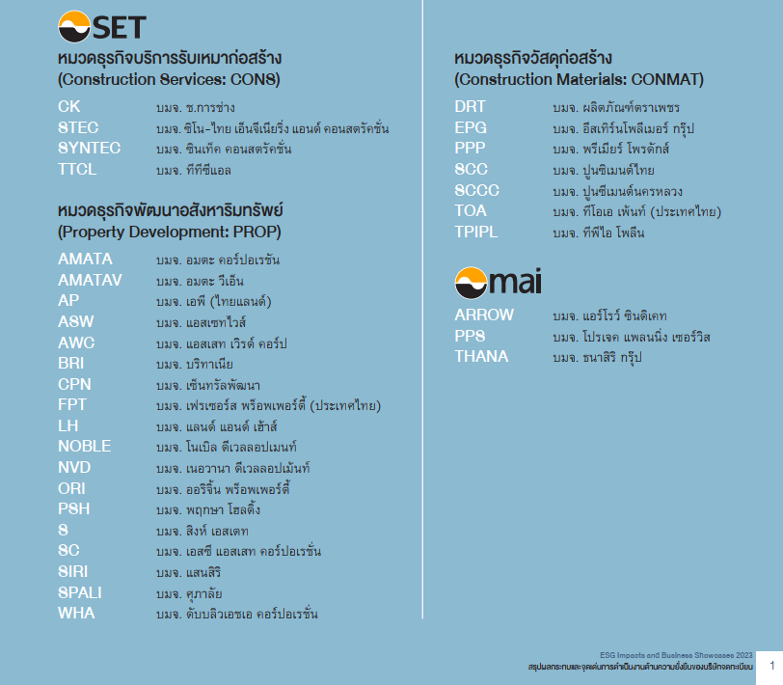
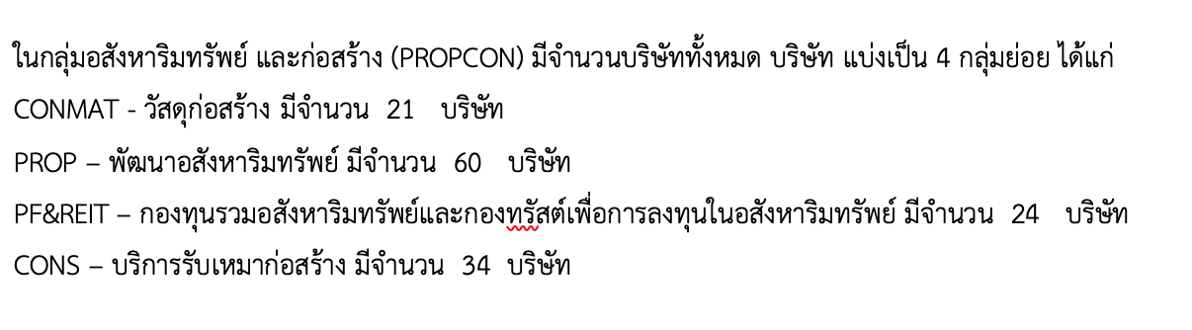

Slide 9
ESG
ESG เป็นแนวคิดสำคัญในการลงทุนเพื่อสร้างผลตอบแทนควบคู่ไปกับการสร้างผลกระทบเชิงบวกต่อสังคมและสิ่งแวดล้อมในระยะยาว
ESG ประกอบด้วย เกณฑ์ 3 ด้าน (สิ่งแวดล้อม สังคม และธรรมาภิบาล) ที่ใช้ประเมินความยั่งยืนขององค์กร และ

Slide 10
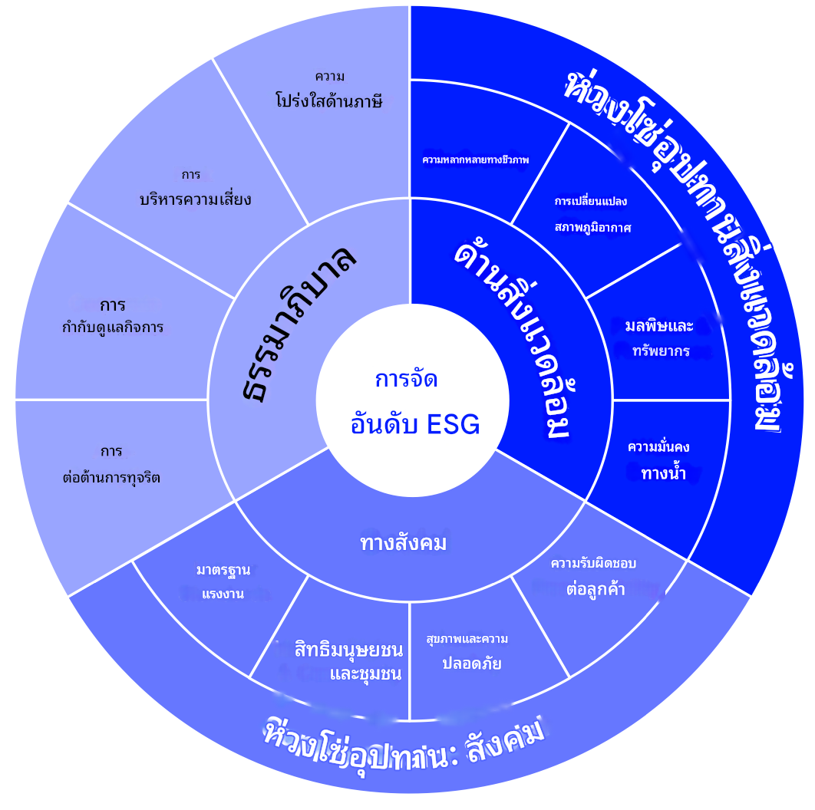
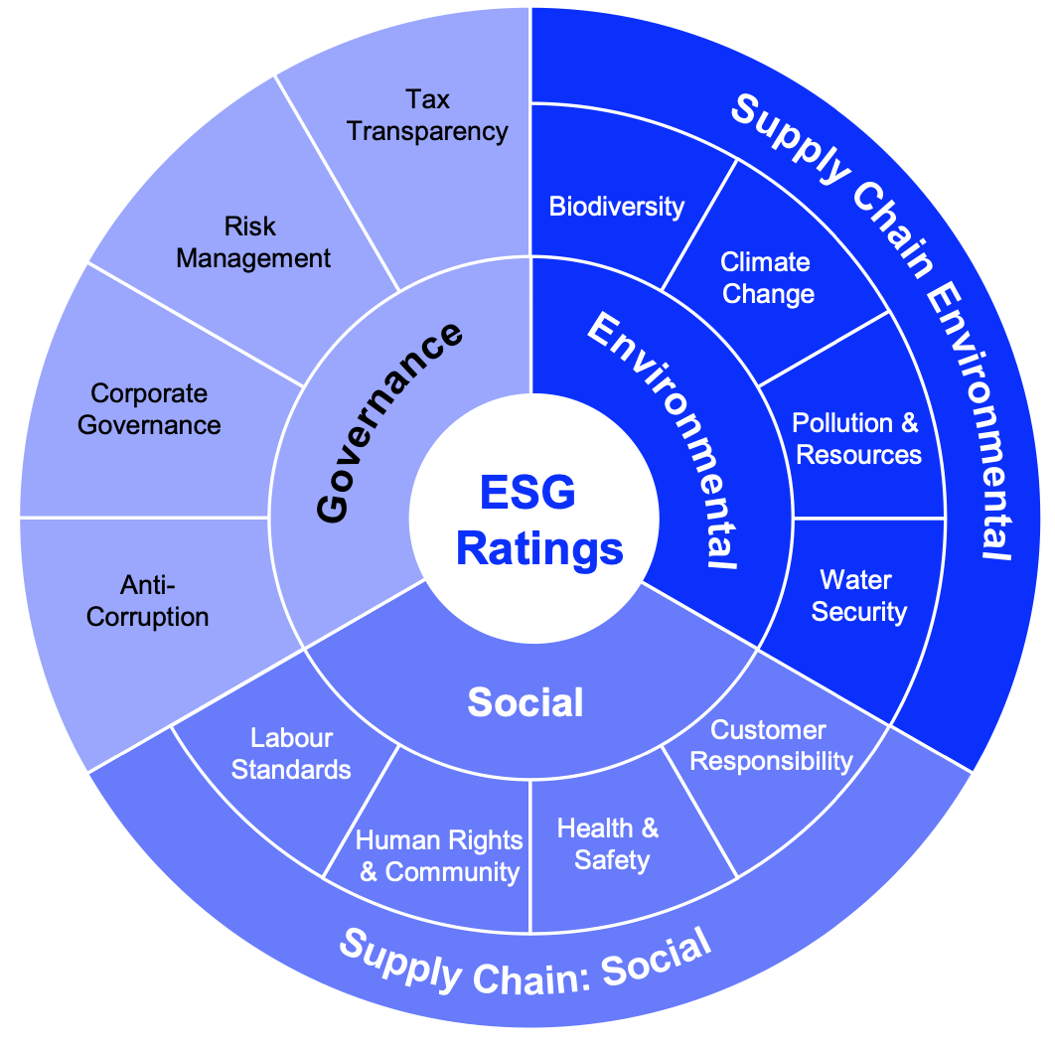

Slide 11
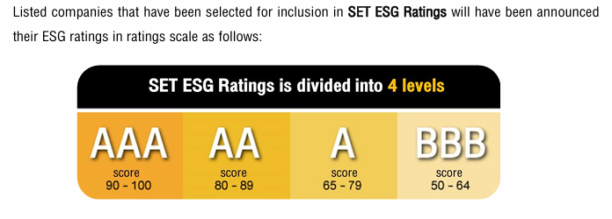
SET ESG Ratings (ดัชนี SETESG)
ดัชนี SETESG เป็นดัชนีที่สะท้อนการเคลื่อนไหวราคาของกลุ่มหลักทรัพย์ของบริษัทที่มีการดำเนินธุรกิจอย่างยั่งยืน ซึ่งพิจารณาปัจจัยด้านสิ่งแวดล้อม สังคม และบรรษัทภิบาล (Environmental, Social and Governance หรือ ESG) ของบริษัทในการตัดสินใจลงทุนควบคู่ไปกับการวิเคราะห์ข้อมูลทางการเงินของบริษัท
SET ESG Ratings in the form of ratings divided into 4 levels: AAA, AA, A, and BBB.

Slide 12
จบการนำเสนอ

